Slide 1
模式识别
集成学习

Slide 2
第十二章 集成学习
12.4 决策树
12.5 随机森林
Notes:
机器学习，数据挖掘

Slide 3
12.4 决策树
决策树基本概念
关于分类问题
y
X
名称 | 体温 | 表皮覆盖 | 胎生 | 水生动物 | 飞行动物 | 有腿 | 冬眠 | 类标号
人类 | 恒温 | 毛发 | 是 | 否 | 否 | 是 | 否 | 哺乳动物
海龟 | 冷血 | 鳞片 | 否 | 半 | 否 | 是 | 否 | 爬行类
鸽子 | 恒温 | 羽毛 | 否 | 否 | 是 | 是 | 否 | 鸟类
鲸 | 恒温 | 毛发 | 是 | 是 | 否 | 否 | 否 | 哺乳类
分类任务的输入数据是记录的集合，每条记录也称为实例或者样例。用(x,y)表示，其中，x是属性集合，y是一个特殊的属性，指出样例的类标号（也称为分类属性或者目标属性）。
本文中“属性”和“特征”可互换
分类（Classification）任务就是通过学习获得目标函数f, 将每个属性集x映射到一个预先定义好的类标号y。
分类与回归：
分类目标属性y是离散的，回归目标属性y是连续的

Slide 4
12.4 决策树
决策树基本概念
决策树
决策树是一种典型的分类方法，首先对数据进行处理，利用归纳算法生成可读的规则和决策树，然后使用决策对新数据进行分析。
本质上决策树是通过一系列规则对数据进行分类的过程。
决策树的构建过程就是选取特征和确定决策规则的过程。
决策树的优点
1、推理过程容易理解，决策推理过程可以表示成If Then形式；
2、推理过程完全依赖于属性变量的取值特点；
3、可自动忽略对目标变量没有贡献的属性变量，也为判断属性变量的重要性，减少变量的数目提供参考。
Notes:
Zlm每一条推理过程对应树上的一条路径

Slide 5
12.4 决策树
决策树算法
与决策树相关的重要算法
CLS, ID3，C4.5，CART
1、CLS学习系统 (Hunt,Marin和Stone ,1966年)
2、ID3算法 (J.R. Quinlan,1986年)
3、ID4算法 (Schlimmer 和Fisher ,1986年)
4、ID5算法 (Utgoff,1988年)
5、C4.5算法 (J.R. Quinlan,1993年)
6、CART算法 (Breiman，1984)

Slide 6
决策树算法
ID | Age | Has-job | Own_house | Credit_rating | Class
1 | Young | False | False | Fair | No
2 | Young | False | False | Good | No
3 | Young | True | False | Good | Yes
4 | Young | True | True | Fair | Yes
5 | Young | False | False | Fair | No
6 | Middle | False | False | Fair | No
7 | Middle | False | False | Good | No
8 | Middle | True | True | Good | Yes
9 | Middle | False | True | Excellent | Yes
10 | Middle | False | True | Excellent | Yes
11 | Old | False | True | Excellent | Yes
12 | Old | False | True | Good | Yes
13 | Old | True | False | Good | Yes
14 | Old | True | False | Excellent | Yes
15 | Old | False | False | fair | no
例申请贷款
的数据集合

Slide 7
决策树算法
Age？
Own_house？
young
old
true
false
middle
No:3
Yes:2
No:2
Yes:3
No:4
Yes:1
No:0
Yes:6
No:6
Yes:3
（a）
（b）
上例可能的两种根节点
若采用Age或Own_house作为根节点。根节点的可能取值构成了根节点分支。对每个分支，列出该分支上每个类（Yes或No）的训练数据的数目。
从少数服从多数分类预测的观点来看，(b) 比(a)好，(b)比(a)犯错的可能性要小。
选择(b)时，当Own_house=true时，每个样例都分配到yes类中。在Own_house=false时，如果将它们都归类到No类中，则整个分类会有三个错误。
选择(a)时，如果按照少数服从多数的方法，则会产生5个错误的分类。
说明，节点（特征）的选择对结果是有影响的。
决策树的构建过程就是选取特征和确定决策规则的过程。
Notes:
zlm2021两页合成一页。
选择(a)时，如果我们选择按照多数服从少数的方法，则会产生5个错误的分类。
Zlm改为少数服从多数

Slide 8
决策树算法
决策树的用途
计数 | 年龄 | 收入 | 学生 | 信誉 | 归类：买计算机？
64 | 青 | 高 | 否 | 良 | 不买
64 | 青 | 高 | 否 | 优 | 不买
128 | 中 | 高 | 否 | 良 | 买
60 | 老 | 中 | 否 | 良 | 买
64 | 老 | 低 | 是 | 良 | 买
64 | 老 | 低 | 是 | 优 | 不买
64 | 中 | 低 | 是 | 优 | 买
128 | 青 | 中 | 否 | 良 | 不买
64 | 青 | 低 | 是 | 良 | 买
132 | 老 | 中 | 是 | 良 | 买
64 | 青 | 中 | 是 | 优 | 买
32 | 中 | 中 | 否 | 优 | 买
32 | 中 | 高 | 是 | 良 | 买
63 | 老 | 中 | 否 | 优 | 不买
1 | 老 | 中 | 否 | 优 | 买
假定公司收集了左表数据，那么对于任意给定的客人（测试样例），你能帮助公司将这位客人归类吗？
即：你能预测这位客人是属于“买”计算机的那一类，还是属于“不买”计算机的那一类？
又：你需要多少有关这位客人的信息才能回答这个问题？

Slide 9
决策树算法
决策树的用途
谁在买计算机？
计数 | 年龄 | 收入 | 学生 | 信誉 | 归类：买计算机？
64 | 青 | 高 | 否 | 良 | 不买
64 | 青 | 高 | 否 | 优 | 不买
128 | 中 | 高 | 否 | 良 | 买
60 | 老 | 中 | 否 | 良 | 买
64 | 老 | 低 | 是 | 良 | 买
64 | 老 | 低 | 是 | 优 | 不买
64 | 中 | 低 | 是 | 优 | 买
128 | 青 | 中 | 否 | 良 | 不买
64 | 青 | 低 | 是 | 良 | 买
132 | 老 | 中 | 是 | 良 | 买
64 | 青 | 中 | 是 | 优 | 买
32 | 中 | 中 | 否 | 优 | 买
32 | 中 | 高 | 是 | 良 | 买
63 | 老 | 中 | 否 | 优 | 不买
1 | 老 | 中 | 否 | 优 | 买
年龄？
青
老
中
学生？
买
信誉？
否
是
优
良
不买
买
不买
买

Slide 10
决策树算法
决策树的表示
决策树的基本组成部分：决策结点、分支和叶子。
年龄？
决策树中最上面的结点称为根结点。是整个决策树的开始。
每个分支是一个新的决策结点，或者是树的叶子。
每个决策结点代表一个问题或者决策，通常对应待分类对象的属性。
每个叶结点代表一种可能的分类结果。
青
老
中
学生？
买
信誉？
否
是
优
良
不买
买
不买
买
决策树的构建过程就是选取特征和确定决策规则的过程。
利用决策树进行分类的过程，即是利用若干变量来判断属性类别：
沿决策树从上到下的遍历过程中，每个结点上都有一个测试。对每个结点上问题的不同测试输出导致不同的分枝，最后会到达一个叶子结点。

Slide 11
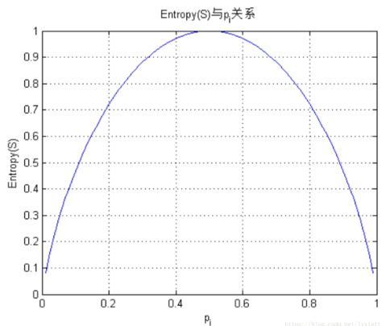
训练集的熵H(S) -Entropy of a training set
ID3算法的基础：香农信息论中的熵的定义。
P(c_{i})是S属于c_{i}类的概率（“熵”描述了用来预测的信息位数),训练集的熵记作H(S):
H(S)=-∑_{i} P(c_{i}) log₂ P(c_{i})
熵 / 熵不纯度
“熵”是随机变量不确定性的一种度量方法。熵值越大，随机变量的不确定性越大
S是训练样本中的实例集
对某个节点上的样本，熵是测量节点上的特征对样本分类的“不纯度”的一种方法。
当结点很纯时，希望其度量值应为0
当不纯性最大时（比如所有类都有同样的可能），其度量值应最大
度量应该服从多级特性，这样决策树才能分阶段建立起来
Notes:
补充关于随机变量的信息熵的含义

Slide 12
信息增益Information Gain
InfoGain (S | A) = H(S) – H(S | A)
也记作InfoGain (S, A)
信息增益指前后信息的差值。
在决策树分类中，指决策树在进行属性划分前、后的信息差值
S：某个节点的样本；A：这个节点的某个属性
信息增益InfoGain(S, A)：表示得知属性A的信息，使得类的信息的不确定性减少(即熵减少）的程度。
信息增益大的特征具有更强的分类能力，可以选取信息增益最大的特征属性作为划分的最优特征属性A。
简记：Gain(S, A) =
|S|表示划分前的实例个数，|S_{a}|表示划分后某个分支的实例个数， S_{a}是S的一个子集（S中属性A取值为a的数据子集）。
InfoGain(S，A) 越大，说明选择的测试属性对分类提供的信息越多
ID3--最大信息增益选择特征属性
Notes:
zlm
信息增益：前后信息的差值，在决策树分类问题中，就是决策树在进行属性选择划分前和划分后的信息差值。
InfoGain (Y | X) = H(Y) – H(Y|X)
Also written as InfoGain (Y, X)
Y：某个节点的样本
X：这个节点的某个属性
信息增益大的特征具有更强的分类能力。

Slide 13
决策树算法
H(S)=-∑_{i} P(c_{i}) log₂ P(c_{i})
计数 | 年龄 | 收入 | 学生 | 信誉 | 归类：买计算机？
64 | 青 | 高 | 否 | 良 | 不买
64 | 青 | 高 | 否 | 优 | 不买
128 | 中 | 高 | 否 | 良 | 买
60 | 老 | 中 | 否 | 良 | 买
64 | 老 | 低 | 是 | 良 | 买
64 | 老 | 低 | 是 | 优 | 不买
64 | 中 | 低 | 是 | 优 | 买
128 | 青 | 中 | 否 | 良 | 不买
64 | 青 | 低 | 是 | 良 | 买
132 | 老 | 中 | 是 | 良 | 买
64 | 青 | 中 | 是 | 优 | 买
32 | 中 | 中 | 否 | 优 | 买
32 | 中 | 高 | 是 | 良 | 买
63 | 老 | 中 | 否 | 优 | 不买
1 | 老 | 中 | 否 | 优 | 买
第1步：计算不考虑任何特征时决策属性的熵
共1024个实例：641个正例（买），
383个负例（不买）
当前数据S（原始状态）的信息量（熵）：
决策属性“买计算机？”。
该属性将数据分两类：买/不买
S1(买)=641
S2（不买）= 383
S=S1+S2=1024
P2=383/1024=0.3740
H(S) = I([S1,S2]) = I([641,383])
= E(P1,P2)
= -P1Log₂P1-P2Log₂P2
=0.9537
H(S=买计算机？)
= -∑_{i} P₂ (c_{i}) log₂P(c_{i})
= -P(买) log₂P(买)- P(不买) log₂P(不买)
Notes:
Zlm,在I(S1,S2)函数中加入方括号区别于infoGain（S,A）

Slide 14
决策树算法
计数 | 年龄 | 收入 | 学生 | 信誉 | 归类：买计算机？
64 | 青 | 高 | 否 | 良 | 不买
64 | 青 | 高 | 否 | 优 | 不买
128 | 中 | 高 | 否 | 良 | 买
60 | 老 | 中 | 否 | 良 | 买
64 | 老 | 低 | 是 | 良 | 买
64 | 老 | 低 | 是 | 优 | 不买
64 | 中 | 低 | 是 | 优 | 买
128 | 青 | 中 | 否 | 良 | 不买
64 | 青 | 低 | 是 | 良 | 买
132 | 老 | 中 | 是 | 良 | 买
64 | 青 | 中 | 是 | 优 | 买
32 | 中 | 中 | 否 | 优 | 买
32 | 中 | 高 | 是 | 良 | 买
63 | 老 | 中 | 否 | 优 | 不买
1 | 老 | 中 | 否 | 优 | 买
计算利用不同属性进行划分时的熵
条件属性共有4个。分别是年龄、
收入、学生、信誉。
分别计算不同属性划分时的信息增益。

Slide 15
决策树算法
计数 | 年龄 | 收入 | 学生 | 信誉 | 归类：买计算机？
64 | 青 | 高 | 否 | 良 | 不买
64 | 青 | 高 | 否 | 优 | 不买
128 | 中 | 高 | 否 | 良 | 买
60 | 老 | 中 | 否 | 良 | 买
64 | 老 | 低 | 是 | 良 | 买
64 | 老 | 低 | 是 | 优 | 不买
64 | 中 | 低 | 是 | 优 | 买
128 | 青 | 中 | 否 | 良 | 不买
64 | 青 | 低 | 是 | 良 | 买
132 | 老 | 中 | 是 | 良 | 买
64 | 青 | 中 | 是 | 优 | 买
32 | 中 | 中 | 否 | 优 | 买
32 | 中 | 高 | 是 | 良 | 买
63 | 老 | 中 | 否 | 优 | 不买
1 | 老 | 中 | 否 | 优 | 买
计算利用不同属性进行划分时的熵（续）
第2-1步计算利用年龄划分时的熵
年龄共分三个组： 青年、中年、老年
年龄 取值 为“青年“时：
青年买与不买比例为128/256
S1(买)=128
S2（不买）= 256
S=S1+S2=384
P1=128/384, P2=256/384
H(S_{a}=青年买计算机？)=
I([S1,S2]) = I([128,256])
= -(P1Log₂P1+P2Log₂P2)
= 0.9183
H(S_{a}=青年买计算机？)

Slide 16
决策树算法
计算利用不同属性进行划分时的熵（续）
计数 | 年龄 | 收入 | 学生 | 信誉 | 归类：买计算机？
64 | 青 | 高 | 否 | 良 | 不买
64 | 青 | 高 | 否 | 优 | 不买
128 | 中 | 高 | 否 | 良 | 买
60 | 老 | 中 | 否 | 良 | 买
64 | 老 | 低 | 是 | 良 | 买
64 | 老 | 低 | 是 | 优 | 不买
64 | 中 | 低 | 是 | 优 | 买
128 | 青 | 中 | 否 | 良 | 不买
64 | 青 | 低 | 是 | 良 | 买
132 | 老 | 中 | 是 | 良 | 买
64 | 青 | 中 | 是 | 优 | 买
32 | 中 | 中 | 否 | 优 | 买
32 | 中 | 高 | 是 | 良 | 买
63 | 老 | 中 | 否 | 优 | 不买
1 | 老 | 中 | 否 | 优 | 买
第2-2步计算利用年龄划分时的熵
年龄共分三个组： 青年、中年、老年
年龄 取值 为“中年“时：
中年买与不买比例为256/0
S1(买)=256
S2（不买）= 0
S=S1+S2=256
P1=256/256
P2=0/256
H(S_{a}=中年买计算机？) =
I([S1,S2]) = I([256，0])
=-(P1Log₂P1+P2Log₂P2)
=0
H(S_{a}=中年买计算机？)

Slide 17
决策树算法
计算利用不同属性进行划分时的熵（续）
计数 | 年龄 | 收入 | 学生 | 信誉 | 归类：买计算机？
64 | 青 | 高 | 否 | 良 | 不买
64 | 青 | 高 | 否 | 优 | 不买
128 | 中 | 高 | 否 | 良 | 买
60 | 老 | 中 | 否 | 良 | 买
64 | 老 | 低 | 是 | 良 | 买
64 | 老 | 低 | 是 | 优 | 不买
64 | 中 | 低 | 是 | 优 | 买
128 | 青 | 中 | 否 | 良 | 不买
64 | 青 | 低 | 是 | 良 | 买
132 | 老 | 中 | 是 | 良 | 买
64 | 青 | 中 | 是 | 优 | 买
32 | 中 | 中 | 否 | 优 | 买
32 | 中 | 高 | 是 | 良 | 买
63 | 老 | 中 | 否 | 优 | 不买
1 | 老 | 中 | 否 | 优 | 买
第2-3步计算年龄划分时的熵
年龄共分三个组： 青年、中年、老年
年龄 取值 为“老年”时：
老年买与不买比例为257/127
S1(买) = 257
S2（不买）= 127
S = S1 + S2= 384
P1=257/384
P2=127/384
H(S_{a}=老年买计算机？) =
I([S1,S2] ) = I([257，127])
= -(P1Log₂P1+P2Log₂P2)
= 0.9157
H(S_{a}=老年买计算机？)

Slide 18
决策树算法
计数 | 年龄 | 收入 | 学生 | 信誉 | 归类：买计算机？
64 | 青 | 高 | 否 | 良 | 不买
64 | 青 | 高 | 否 | 优 | 不买
128 | 中 | 高 | 否 | 良 | 买
60 | 老 | 中 | 否 | 良 | 买
64 | 老 | 低 | 是 | 良 | 买
64 | 老 | 低 | 是 | 优 | 不买
64 | 中 | 低 | 是 | 优 | 买
128 | 青 | 中 | 否 | 良 | 不买
64 | 青 | 低 | 是 | 良 | 买
132 | 老 | 中 | 是 | 良 | 买
64 | 青 | 中 | 是 | 优 | 买
32 | 中 | 中 | 否 | 优 | 买
32 | 中 | 高 | 是 | 良 | 买
63 | 老 | 中 | 否 | 优 | 不买
1 | 老 | 中 | 否 | 优 | 买
计算利用不同属性进行划分时的熵（续）
第2-4步计算年龄划分时的熵
年龄共分三个组： 青年、中年、老年
各占比例
青年组 384/1024=0.375
中年组 256/1024=0.25
老年组 384/1024=0.375
计算年龄划分时的平均信息期望
H（S | 年龄）= E（年龄）
= 0.375*0.9183+ 0.25*0+ 0.375*0.9157
=0.6877
计算年龄划分时的信息增益
G（年龄信息增益）= InfoGain（S,年龄）
= H(S)-H(S|年龄)
=0.9537-0.6877
=0.2660 （1）

Slide 19
决策树算法
计算利用不同属性进行划分时的熵（续）
计数 | 年龄 | 收入 | 学生 | 信誉 | 归类：买计算机？
64 | 青 | 高 | 否 | 良 | 不买
64 | 青 | 高 | 否 | 优 | 不买
128 | 中 | 高 | 否 | 良 | 买
60 | 老 | 中 | 否 | 良 | 买
64 | 老 | 低 | 是 | 良 | 买
64 | 老 | 低 | 是 | 优 | 不买
64 | 中 | 低 | 是 | 优 | 买
128 | 青 | 中 | 否 | 良 | 不买
64 | 青 | 低 | 是 | 良 | 买
132 | 老 | 中 | 是 | 良 | 买
64 | 青 | 中 | 是 | 优 | 买
32 | 中 | 中 | 否 | 优 | 买
32 | 中 | 高 | 是 | 良 | 买
63 | 老 | 中 | 否 | 优 | 不买
1 | 老 | 中 | 否 | 优 | 买
第3步计算收入划分时的熵
按收入共分三个组： 高、中、低
E（收入）= 0.9361
收入信息增益 =0.9537-0.9361
=0.0176 (2)
第4步计算学生划分时的熵
按学生共分二个组： 学生、非学生
E（学生）=0.7811
学生信息增益=0.9537-0.7811
=0.1726 （3）
第5步计算信誉的熵
按信誉分二个组： 良好，优秀
E（信誉）= 0.9048
信誉信息增益=0.9537-0.9048
=0.0453 （4）

Slide 20
决策树算法
计数 | 年龄 | 收入 | 学生 | 信誉 | 归类：买计算机？
64 | 青 | 高 | 否 | 良 | 不买
64 | 青 | 高 | 否 | 优 | 不买
128 | 中 | 高 | 否 | 良 | 买
60 | 老 | 中 | 否 | 良 | 买
64 | 老 | 低 | 是 | 良 | 买
64 | 老 | 低 | 是 | 优 | 不买
64 | 中 | 低 | 是 | 优 | 买
128 | 青 | 中 | 否 | 良 | 不买
64 | 青 | 低 | 是 | 良 | 买
132 | 老 | 中 | 是 | 良 | 买
64 | 青 | 中 | 是 | 优 | 买
32 | 中 | 中 | 否 | 优 | 买
32 | 中 | 高 | 是 | 良 | 买
63 | 老 | 中 | 否 | 优 | 不买
1 | 老 | 中 | 否 | 优 | 买
第6步 计算选择节点
年龄信息增益 =0.9537-0.6877
=0.2660 （1）
收入信息增益 =0.9537-0.9361
=0.0176 （2）
学生信息增益 = 0.9537-0.7811
=0.1726 （3）
信誉信息增益 = 0.9537-0.9048
=0.0453 （4）
最大信息增益选择特征属性年龄作为节点（选择划分节点的属性）

Slide 21
决策树算法
选择信息增益最大的特征“年龄”作为节点，该特征的不同取值建立子节点（将训练数据集分为三个子集）；
对各子节点递归的进行上述节点选取的操作，构建决策树；
直到所有特恒的信息增益都很小或没有特征可选为止。
最后得到一个决策树。
年龄
青年
计数 | 年龄 | 收入 | 学生 | 信誉 | 归类：买计算机？
64 | 青 | 高 | 否 | 良 | 不买
64 | 青 | 高 | 否 | 优 | 不买
128 | 青 | 中 | 否 | 良 | 不买
64 | 青 | 低 | 是 | 良 | 买
64 | 青 | 中 | 是 | 优 | 买
老年
中年
买/
不买
买
买/
不买
叶子

Slide 22
决策树算法（例续）
青年买与不买比例为128/256
S1(买)=128 S2（不买）= 256 、 S=S1+S2=384
买：P1=128/384 不买：P2=256/384
H(S) = I([S1,S2])= I([128,256]) = -(P1Log₂P1+P2Log₂P2)=0.9183
如果选择收入作为下一节点：分高、中、低
计数 | 年龄 | 收入 | 学生 | 信誉 | 归类：买计算机？
64 | 青 | 高 | 否 | 良 | 不买
64 | 青 | 高 | 否 | 优 | 不买
128 | 青 | 中 | 否 | 良 | 不买
64 | 青 | 低 | 是 | 良 | 买
64 | 青 | 中 | 是 | 优 | 买
高
H(S_{a}=收入高 买计算机？) = I([0,128])=0
比例: 128/384=0.3333
H(S_{a}=收入中 买计算机？) = I([64,128])=0.9183
比例: 192/384=0.5
H(S_{a}=收入低 买计算机？) = I([64,0])=0
比例: 64/384=0.1667
中
低
S
计算收入划分时的平均信息期望（加权总和）：
H（S | 收入）= E（收入）= 0.3333 * 0 + 0.5 * 0.9183 + 0.1667 * 0 = 0.4592
InfoGain(收入) = I(128, 256) - E(收入)= 0.9183 – 0.4592 = 0.4591
注意

Slide 23
决策树算法（例续）
InfoGain(收入) = I(128, 256) - E(收入)= 0.9183 – 0.4592 = 0.4591
计数 | 年龄 | 收入 | 学生 | 信誉 | 归类：买计算机？
64 | 青 | 高 | 否 | 良 | 不买
64 | 青 | 高 | 否 | 优 | 不买
128 | 青 | 中 | 否 | 良 | 不买
64 | 青 | 低 | 是 | 良 | 买
64 | 青 | 中 | 是 | 优 | 买
如果选择学生作为下一节点，分是、否
是
否
I(128,0)=0
比例:128/384 = 0.3333
I(0,256)=0
比例: 256/384=0.667
平均信息期望（加权总和）：
E(学生）= 0.3333 * 0 + 0.667 * 0 = 0
infoGain(学生) = I(128, 256) - E(学生)=0.9183 – 0 = 0.9183
此值最大，其他可不用计算
S
如果选择信誉作为下一节点，分优、良
优：I(64,64)= -2×（0.5Log₂0.5）= 1 ，比例:128/384 = 0.3333
良：I(64,192)= 0.8113 ， 比例: 256/384= 0.667
平均信息期望（加权总和）：
E(信誉）= 0.3333 * 1 + 0.667 * 0.8113 = 0.8744
infoGain(信誉) = I(128, 256) - E(信誉)= 0.9183 - 0.8744 = 0.0439
最大信息增益选择特征学生作为青年下的下一划分节点

Slide 24
计数 | 年龄 | 收入 | 学生 | 信誉 | 归类：买计算机？
64 | 青 | 高 | 否 | 良 | 不买
64 | 青 | 高 | 否 | 优 | 不买
128 | 中 | 高 | 否 | 良 | 买
60 | 老 | 中 | 否 | 良 | 买
64 | 老 | 低 | 是 | 良 | 买
64 | 老 | 低 | 是 | 优 | 不买
64 | 中 | 低 | 是 | 优 | 买
128 | 青 | 中 | 否 | 良 | 不买
64 | 青 | 低 | 是 | 良 | 买
132 | 老 | 中 | 是 | 良 | 买
64 | 青 | 中 | 是 | 优 | 买
32 | 中 | 中 | 否 | 优 | 买
32 | 中 | 高 | 是 | 良 | 买
63 | 老 | 中 | 否 | 优 | 不买
1 | 老 | 中 | 否 | 优 | 买
决策树算法
年龄
青年
老年
中年
买
信誉
学生
叶子
否
是
优
良
不买
买
买/
不买
买
叶子
叶子
叶子
Notes:
思考继续完成完整的决策树？

Slide 25
决策树建立步骤（ID3）
1)决定分类属性
2)对目前的数据表，建立一个节点N。
3)如果数据表中的数据都属于同一类，N就是树叶，在树叶上标上所属的那一类。
4)如果数据表中没有其他属性可以考虑，N也是树叶，按照少数服从多数的原则在树叶上标上所属类别。
5)否则，根据最大信息增益Gain值（或最小平均信息期望值E）选出一个最佳属性作为节点N的测试属性。
6)节点属性选定以后，对于该属性的每一个值：
从N生成一个分支， 并将数据表中与该分支有关的数据收集形成分支节点的数据表，在表中删除节点属性那一栏。
如果分支数据表非空，则运用以上算法从该节点建立子树。

Slide 26
决策树算法
ID3算法小结
ID3算法是一种经典的决策树学习算法，由Quinlan于1979年提出。
基本思想：以信息熵为度量，用于决策树节点的属性选择，每次优先选取信息量最多的属性，亦即能使熵值变为最小的属性，以构造一颗熵值下降最快的决策树，到叶子节点处的熵值为0。此时，每个叶子节点对应的实例集中的实例属于同一类。
ID3采用信息增益做度量时存在的问题:
以信息增益作为划分训练数据集的特征更偏向于选择取值较多的特征属性。
C4.5算法-信息增益比替代信息增益
使用信息增益比可对此问题进行校正（特征属性选取的另一准则）
Notes:
最大信息增益选择特征属性 的 缺点？？？Zlm
一种特殊情况，如每个人的学号是唯一的，用信息增益来选特征的时候，必然会选用它做划分属性，此时很显然信息增益最大

Slide 27
Common algorithms
ID3 （利用信息增益 选取 特征属性）
C4.5 (利用信息增益比 选取 特征属性)
CART (classification and regression tree)
Notes:
（2）C4.5算法原理
C4.5算法是对ID3算法做了改进，在生成决策树过程中采用信息增益比来选择特征。我们知道信息增益会偏向取值较多的特征，使用信息增益比可以对这一问题进行校正。
信息增益比定义：特征A对训练数据集D的信息增益比GainRatio(D,A)定义为其信息增益Gain(D,A)与训练数据集D的经验熵H(D)之比。
C4.5算法过程与ID3算法一样，区别就是将选择特征的方法由信息增益改成信息增益比。
（3）CART算法原理
基尼指数Gini(D)表示集合D的不确定性，基尼指数Gini(D,A)表示经A=a分割后集合D的不确定性。基尼指数值越大，样本集合的不确定性也就越大，这一点跟熵相似。
2. C4.5
ID3算法有两个明显的缺点：1）使用信息增益进行特征选择，但信息增益是一个绝对的概念，与训练集本身的离散程度有很大的关系，当训练集本身离散程度很高时，其可改进的空间更大，能够获得的信息增益更大，反之更小，这会导致很难在开始训练前就确定一个较为合理的阈值ϵ \epsilonϵ。2）需要一直进行到没有特征可选为止，特征很多时树深度可能很深，无关紧要的特征也会被精确分析，从而导致过拟合。
因此，C4.5算法做出了两个改进。2.1 使用信息增益比
2.2 剪枝
既然知道了过拟合产生的原因是为了精确拟合训练集而形成了过于复杂的模型，那么剪枝就是要控制模型的复杂度，通过以下正则化的损失函数公式来实现：
————————————————
版权声明：本文为CSDN博主「小白白白又白cdllp」的原创文章，遵循CC 4.0 BY-SA版权协议，转载请附上原文出处链接及本声明。
原文链接：https://blog.csdn.net/weixin_39750084/article/details/83449866
不同于前两种算法预测结果为分类结果，CART的预测结果为概率值。并且改进了前两种算法中的一个缺点：使用信息增益或信息增益比时，可选值多的特征往往有更高的信息增益，这个可以自己做一下实验。所以在CART树中，不再采用信息增益或信息增益比，而是在做回归时采用平方误差最小化准则，在做分类时采用基尼指数最小化准则

Slide 28
C4.5
决策树算法
An extension of ID3:
C4.5决策树在ID3决策树的基础之上稍作改进，继承了ID3算法的优点，同时在以下方面做了改进：
1)用信息增益率来选择属性，克服了用信息增益选择属性时偏向选择取值多的属性的不足
2)在树构造过程中进行剪枝
3)能够完成对连续属性的离散化处理
4)能够对不完整数据进行处理

Slide 29
C4.5
决策树算法
信息增益比/增益率度量是用信息增益度量Gain(S，A)和分裂信息度量SplitInfo(S,A)来共同定义的，定义如下：
其中，分裂信息度量被定义为(分裂信息用来衡量属性分裂数据的广度和均匀)
这里 S_{a}是一个S的子集，其中A这个属性有值a。
属性A做划分时的平均信息期望
H(S)=-∑_{i} P(c_{i}) log₂ P(c_{i})

Slide 30
决策树算法
另一个度量指标--Gini指标（ CART算法）
假设某节点v处的数据样本集合S_{v}包含c个类别的记录，其中，p_{i}为类别i在节点v处的概率，Gini指标定义为：
如果集合分成l个部分，那么关于分割V 的平均Gini指标定义为：
Yes:9
No:5
计算各特征的基尼指数，选取最优特征及最优切分点
Wind？
比较数据集在不同的特征Ai及特征取值x的切分下的基尼指数
Strong
weak
Gini(Wind/strong)=1-(3/6)²-(3/6)² =0.5
Gini(Wind/weak) =1-(2/8)²-(6/8)² =0.375
Gini(Wind)=6/14×0.5+8/14×0.375=0.429
Yes:3
No:3
Yes:6
No:2
分割V=wind 时的平均Gini指标：
 | Wind(Strong) | Wind(Weak)
Play(Yes) | 3 | 6
Play(No) | 3 | 2
基尼指数值越大样本集合的不确定性越大。
具有最低基尼指数的属性是最好的属性。
Notes:
zlm和下一页合并。此处的定义描述不太清楚，是否换成李航书上的？
李航书上的定义更清晰：
计算各特征的基尼指数，选取最优特征及最优切分点
比较数据集在不同的特征Ai及特征取值x的切分下的基尼指数Gini（D,Ai=x）

Slide 31
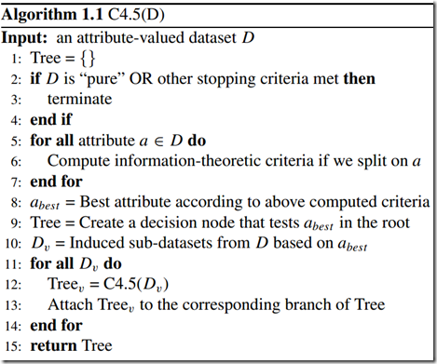
决策树算法
C4.5算法基本流程
C4.5算法
优点：产生的分类规则易于理解，准确率较高。
缺点：在构造树的过程中，需要对数据集进行多次的顺序扫描和排序，因而导致算法的低效。此外，C4.5适合于能够驻留于内存的数据集，当训练集大得无法在内存容纳时程序无法运行。
C4.5并不是一个算法，而是一组算法—C4.5，非剪枝C4.5和C4.5规则。
如果D是”纯粹”的或满足其他停止条件则终止
如果按照a劈开,计算信息衡量标准
Notes:
两页合

Slide 32
决策树算法
C4.5算法举例
共14个实例：9个正例（yes），5个负例（no）
当前数据S（原始状态）的信息量用熵来计算：
Day | Outlook | Temperature | Humidity | Wind | Play Tennis
D1 | Sunny | 85 | 85 | Weak | No
D2 | Sunny | 80 | 90 | Strong | No
D3 | Overcast | 83 | 78 | Weak | Yes
D4 | Rain | 70 | 96 | Weak | Yes
D5 | Rain | 68 | 80 | Weak | Yes
D6 | Rain | 65 | 70 | Strong | No
D7 | Overcast | 64 | 65 | Strong | Yes
D8 | Sunny | 72 | 95 | Weak | No
D9 | Sunny | 69 | 70 | Weak | Yes
D10 | Rain | 75 | 80 | Weak | Yes
D11 | Sunny | 75 | 70 | Strong | Yes
D12 | Overcast | 72 | 90 | Strong | Yes
D13 | Overcast | 81 | 75 | Weak | Yes
D14 | Rain | 71 | 80 | Strong | No
•如何得到信息增益？
连续值
离散值

Slide 33
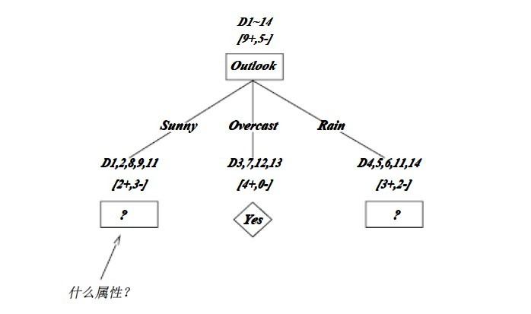
续上：选取Outlook属性来划分，见下图
在用Outlook属性划分后，可以看到数据被分成三份，则各分支的信息（熵）计算如下：
属性Outlook做划后的平均信息期望：
InfoGain (S, Outlook)=0.940-(5/14)*0.971-(4/14)*0- (5/14)*0.971 = 0.940-0.693 =0.247
back
Notes:
本例可用，2021zlm修改版面

Slide 34

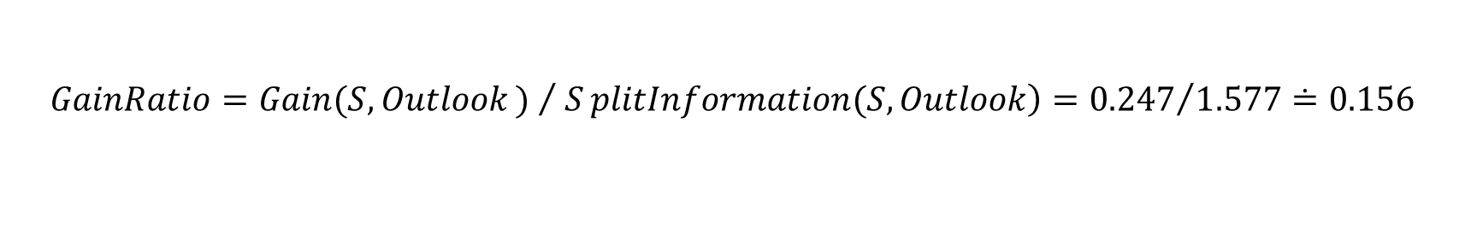
决策树算法
• 计算Outlook的GainRatio
Sunny:5，Overcast:4 ， Rain:5
属性Outlook的熵
$$\left.GainRatio=Gain(S,Outlook{) }/{ S}plitInformation(S,Outlook\right)={0.247}/{1.577}≐0.156$$
• 计算Temperature的GainRatio
0.94-0.693
那么可以看到有13个可能的候选阈值点，比如middle[64,65], middle[65,68]….,middle[83,85]。那么最优的阈值该选多少呢？
对连续属性的离散化处理
Notes:
信息增益的计算见上一一节的最后三页

Slide 35

决策树算法
以middle[71,72]为例，如下图中红线所示。
E.g.:temperature<71.5:yes/4,no/2
temperature>=71.5:yes/5,no/3
Info([4,2],[5,3])=6/14*Info([4,2])+8/14Info([5,3])=0.939
此时信息增益为0.939。
计算过程需要对每个候选分割阈值进行增益或熵的计算，选择信息增益最大的那个分裂点，即最优的阈值，我们需要算N-1次增益或熵（上例需要13次计算）。
能不能减少计算量?

Slide 36
如何减少计算量?
->对连续属性先排序,只有在决策属性发生改变的地方才需要试探性的split.
本来有13种离散化的情况，现在只需计算7种。
如果利用增益率来选择连续值属性的分界点，会导致一些副作用。分界点将样本分成两个部分，这两个部分的样本个数之比也会影响增益率。根据增益率公式，我们可以发现，当分界点能够把样本分成数量相等的两个子集时（我们称此时的分界点为等分分界点），增益率的抑制会被最大化，因此等分分界点被过分抑制了。子集样本个数能够影响分界点，显然不合理。因此在决定分界点时还是采用增益这个指标，而选择属性的时候才使用增益率这个指标。这个改进能够很好抑制连续值属性的倾向。当然还有其它方法也可以抑制这种倾向，比如MDL。

Slide 37
自习
决策树算法
最小描述长度（MDL）基本概念
最小描述长度准则
解释一组数据的最好理论，应该使得下面两项之和最小：
♦描述理论所需要的比特长度；
♦在理论的协助下，对数据编码所需要的比特长度。
（最小描述长度也称为给定数据的随机复杂性)
决策树中的最小描述长度准则
我们应该寻求这样一种合理且较小的树，使得训练样本的大多数数据符合这棵树，把样本中不符合的数据作为例外编码，使得下面两项最小：
♦编码决策树所需的比特，它代表了猜想；
♦编码例外实例所需要的比特。
MDL

Slide 38
自习
最小描述长度（MDL）基本概念（续）
决策树中的最小描述长度（MDL）准则（续）
在决策树学习中，最小化决策树编码对应于简化决策树，而最小化编码例外对应于增加决策树的正确率。
MDL
MDL决策树编码示例：
属性 | Outlook | Temperature | Humidity | Windy | 类
1 | Overcast | Hot | High | Not | N
2 | Sunny | Mild | Normal | Very | P
… | … | … | … | … | …
8 | Rain | Hot | High | Not | P
… | … | … | … | … | …
24 | Rain | Mild | High | Very | N
24条记录 | 3个属性值 | 3个属性值 | 2个属性值 | 3个属性值 | 2个类
表1

Slide 39
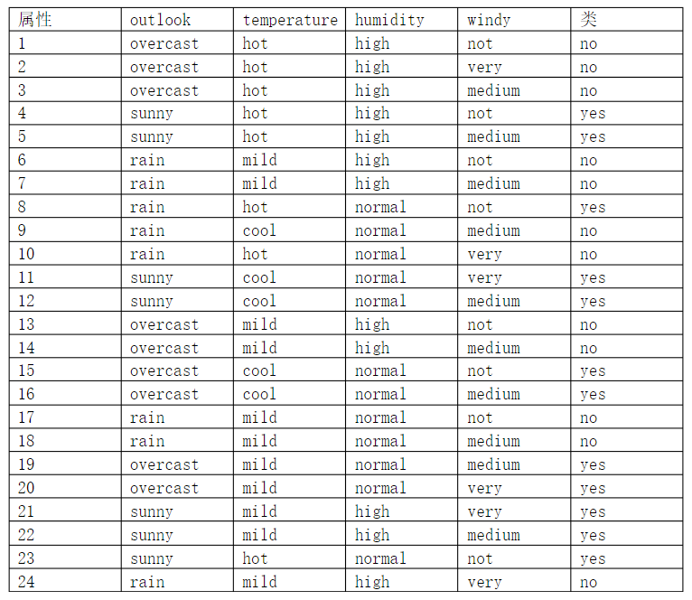
自习

Slide 40
MDL
自习
由表1生成的决策树 将记录8的类标签改为N
的决策树
Sunny
Overcast Rain Sunny Overcast Rain
High Normal
Not Medium Very High Normal
Cool Mild Hot
图1 图2
Outlook
Outlook
P
Humidity
Windy
P
Humidity
N
N
P
N
N
N
P
Temp
N
P
N

Slide 41
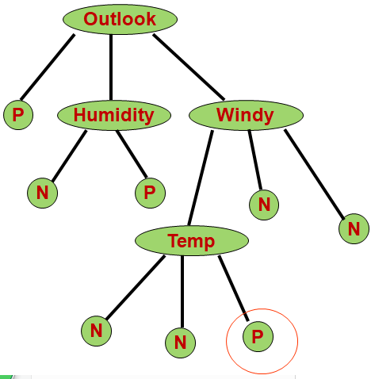
MDL
由上图可以看出，仅仅一条噪声数据导致了决策树很大不同。
♦我们对图1 的决策树直接编码。如果采用深度优先遍历对其
进行存储，可以表示为：
1 Outlook 0 P 1 Humidity 0 N 0 P 1 Windy
0 N 0 N 1 Temperature 0 N 0 N 0 P
自习
用1表示下一个节点是内节点，然后记下节点的相应属性；用0表示下一个节点是叶节点，并用N或P记下节点的类属性。
表示根节点上的Outlook需要两个比特( 有四种可能 )；表示下一层的属性Humidity需要log₂3个比特( Outlook已被选出)；表示属性Windy需要1个比特；表示Temperature需要1个比特( 其实一个都不需要 )。这样总共需要25.585个比特。
20+2+log₂3+1+1=25.585
Notes:
Zlm：编码时除了四个属性的编码所需的比特数，还需要20个比特数，每个比特数表示1,0，或P、N。
表示根节点上的Outlook需要两个比特( 有四种可能 )；表示下一层的属性Humidity需要log₂3个比特( Outlook已被选出)；表示属性Windy需要1个比特；表示Temperature需要1个比特( 其实一个都不需要 )。
原因？？？？
一共有四种属性
1）第一次确定outlook属性时，属性的总可能性为4，故需要表达这四种可能需要log₂4=2；
2）依次删选属性时，每一个中间节点可能性依次为3/2/1种，需要log₂3、log₂2、log₂0个比特

Slide 42
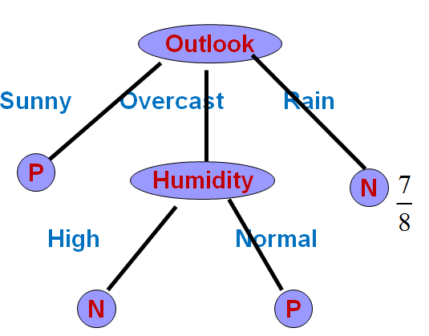
MDL
♦假设经过剪枝后的决策树如图2所示，此时最右边的叶节点
的 8 条数据中有1条是被错误分类的。按照“树+例外”编码
时，首先要对图2 编码，需要13.585个比特。10+2+log₂3=13.585
1 Outlook 0 P 1 Humidity 0 N 0 P 0 N
接下来对仅有的一个例外编码，指定它在54 (3*3*2*3 ) 种可能性中的位置，这需要log₂54=5.75个比特。因此总共需要19.335比特。明显可以发现该编码方案优于对整棵树编码。
自习
总结：可选择最小描述长度准则用于树生成时的测试属性 ( 如同Gini系数、信息熵)，使得每次树扩展时总的“树+例外”描述长度( total description length, TDL) 增加最小。
待树生成后，进行自下而上的剪枝，直到继续剪枝不能减少TDL为止。
Notes:
接下来对仅有的一个例外编码，我们就指定它在54 (3*3*2*3 ) 种可能性中的位置，
Why？
此处54种可能性的计算依据：Outlook、Temperature、Humidity、Windy的属性的可能取值个数依次为3个、3个、2个、3个，总共有54 (3*3*2*3 ) 种可能性。

Slide 43
• 如何防止决策树和训练样本集的过度拟合
①预剪枝：在建树过程中判断当前节点是否需要继续划分的剪枝方法
1）信息增益
2） 信息
②后剪枝：待决策树“充分生长”后，再判断是否将某些分支变成节点
1）错误分类率
2）决策树编码长度
C4.5采用悲观剪枝法，它使用训练集生成决策树又用它来进行剪枝，不需要独立的剪枝集。
PEP后剪枝技术由Quinlan提出，不需要像REP(错误率降低修剪)那样需要用部分样本作为测试数据，而是完全使用训练数据来生成决策树，又用这些训练数据来完成剪枝。
20
Notes:
预剪枝方法中的第二种x2表示什么？？

Slide 44
CART(classification and regression tree)
CART Proposed by Breiman et. al. (1984)
Constant numerical values in leaves 叶节点的常量值
Variance as measure of impurity 方差作为杂质测量标准
是一种产生二叉决策树的技术
两个重要的思想:
（1）递归地划分自变量空间;
（2）用验证数据进行剪枝.

Slide 45
CART一递归划分自变量空间
递归划分
用Y表示因变量(分类变量)，用X1,X2,…,XP表示自变量，通过递归的方式把关于X的P维空间划分为不重叠的矩形.
划分步骤:
（1）选择一个自变量，例如Xi和Xi的一个值Si,若选择Si把P维空间分为两部分：一部分包含的点都满足Xi<=Si; 另一部分包含的点满足Xi>Si.
（2）将上步中得到的两部分中的一个部分,通过选择一个变量和该变量的划分值以相似的方式再划分.
重复上述步骤，直至把整个X空间划分成的每个小矩形都尽可能的是同构的.
划分点搜索准则为Gini指数

Slide 46
CART-递归划分的过程
例1 割草机制造商意欲发现一个把城市中的家庭分成那些愿意购买乘式割草机和不愿意购买的两类的方法。在这个城市的家庭中随机抽取12个拥有者和12个非拥有者的家庭作为样本。
这些数据如图所示。这里的自变量是收入（X1）和草地面积（X2）。
类别变量Y有两个类别：拥有者和非拥有者。

Slide 47
CART如何选择划分点?
对于连续值处理引进“分裂点”的思想，假设样本集中某个属性共n个连续值，则有n-1个分裂点，每个“分裂点”为相邻两个连续值的均值 (a[i] + a[i+1]) / 2。
X1可能划分点是{38.1,45.3,50.1…,109.5};
X2可能划分点是{16.4,15.4,16.2…23}.
选择草地面积变量X2=19做第一次分割,由(X1,X2)组成的空间被分成X2<=19和X2>19的两个矩形.

Slide 48
CART如何选择划分点?
这些划分点按照能减少杂质的多少来分级.
杂质度量方法:Gini指标.
其中K=1,2,…C,来表示类, Pk是观测点中属于类K的比例.
选择草地面积变量X2=19做第一次分割,由(X1,X2)组成的空间被分成X2<=19和X2>19的两个矩形.

Slide 49
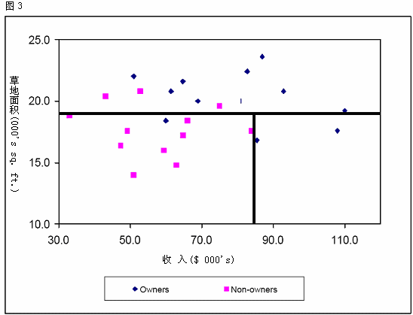
选择收入变量X1=84.75

Slide 50
选择收入变量X1=84.75

Slide 51
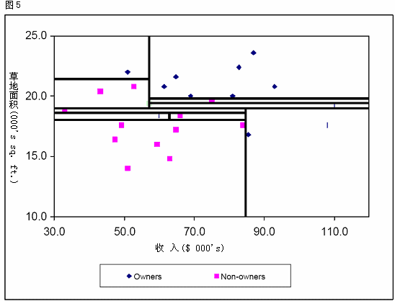
我们能看到递归划分是如何精炼候选矩形,使之变得更纯的算法过程.最后阶段的递归分析如图5所示

Slide 52
这个方法被称为分类树的原因是每次划分都可以描述为把一个节点分成两个后续节点.第一次分裂表示为树的根节点的分支,如图
树的前三次划分如图

Slide 53
整个树如下

Slide 54
决策树算法
CART算法对离散值Gini指数的计算二叉树？
Day | Outlook | Temperature | Humidity | Wind | Play Tennis
D1 | Sunny | Hot | High | Weak | No
D2 | Sunny | Hot | High | Strong | No
D3 | Overcast | Hot | High | Weak | Yes
D4 | Rain | Mild | High | Weak | Yes
D5 | Rain | Cool | Normal | Weak | Yes
D6 | Rain | Cool | Normal | Strong | No
D7 | Overcast | Cool | Normal | Strong | Yes
D8 | Sunny | Mild | High | Weak | No
D9 | Sunny | Cool | Normal | Weak | Yes
D10 | Rain | Mild | Normal | Weak | Yes
D11 | Sunny | Mild | Normal | Strong | Yes
D12 | Overcast | Mild | High | Strong | Yes
D13 | Overcast | Hot | Normal | Weak | Yes
D14 | Rain | Mild | High | Strong | No
在属性取值为多值的情况下，需计算属性在不同取值进行切分情况下的基尼指数，取基尼指数最小的值对应的属性取值为该属性 的最优切分点（最优切分）

Slide 55
对离散值Gini指数的计算
• 以Temperature为例，内含三种属性{Cool，Mild，Hot}， 共有2³个子集，去除子集 {Cool，Mild，Hot}和{ }（未分裂）
计算属性Temperature在不同取值进行切分情况下的基尼指数,确定最优切分点
CART分类举例
V1：{cool (3Y，1N )， mild（4Y，2N）}
V2：{Hot（2Y，2N） }
Temperature | Play Tennis
Cool | Yes
Cool | No
Cool | Yes
Cool | Yes
Mild | Yes
Mild | No
Mild | Yes
Mild | Yes
Mild | Yes
Mild | No
Hot | No
Hot | No
Hot | Yes
Hot | Yes
同理
Notes:
计算属性Temperature在不同取值进行切分情况下的基尼指数，确定选择特征属性Temperature时 的最优切分点
cool（3Y，1N）共4个样本, mild（4Y，2N）共6个样本，Hot（2Y，2N） 共4个样本

Slide 56
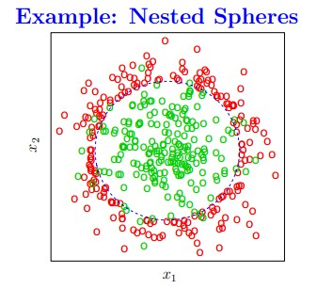
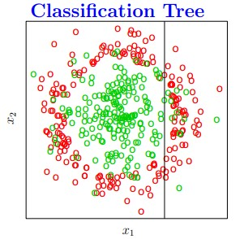
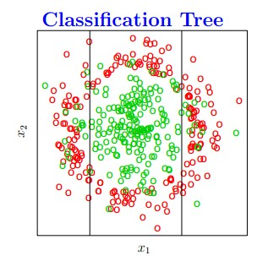
决策树的例子
对于下面的数据，希望分割成红色和绿色两个类
Notes:
合并

Slide 57
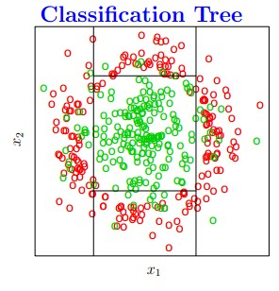
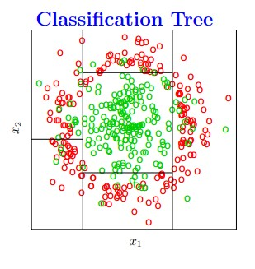
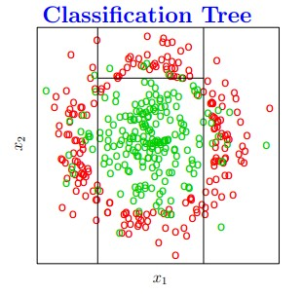
决策树的生成过程
Notes:
合并

Slide 58
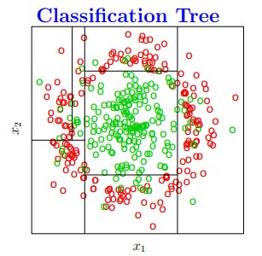
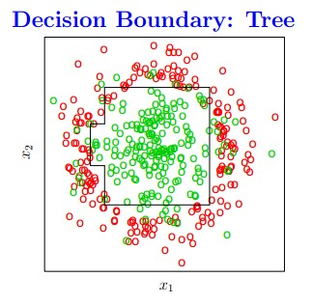
决策树的生成过程
Notes:
合并

Slide 59
用验证数据进行剪枝
决策树算法- CART（剪枝）
CART过程中第二个关键的思想是用独立的验证数据集对根据训练集生成的树进行剪枝.
CART剪枝目的：生成一个具有最小错误的树.
CART 剪枝方法
用“成本复杂性”标准来剪枝，成本复杂性标准是分类树的简单误分(基于验证数据的) 加上一个对树的大小的惩罚因素.
即成本复杂性标准为Err(T)+α|L(T)|，其中:
Err(T)是验证数据被树误分部分;
L(T)是树T的叶节点数;
α是每个节点惩罚成本, α的值大于等于0

Slide 60
决策树算法- CART（剪枝）
CCP (Cost-Complexity Pruning) 计算代价复杂度剪枝
对于分类回归树中的每一个非叶子节点计算它的表面误差率增益值α。
是子树中包含的叶子节点个数;
R(t)是节点t的误差代价(节点的预测误差)，如果该节点被剪枝, R(t)=r(t)*p(t)； 其中， r(t)是节点t的误差率; p(t)是节点t上的数据占所有数据的比例。
R(Tt)是子树T_{t}的误差代价(子树的预测误差)，如果该节点不被剪枝。它等于子树T_{t}上所有叶子节点的误差代价之和
自习
α则表示剪枝后树的复杂度降低程度与代价间的关系
Notes:
α则表示剪枝后树的复杂度降低程度与代价间的关系
CCP算法为子树T t 定义了代价和复杂度，以及一个衡量代价与复杂度之间关系的参数α。
代价指的是在剪枝过程中因子树T t 被叶节点替代而增加的错分样本;
复杂度表示剪枝后子树T t减少的叶结点数;
α则表示剪枝后树的复杂度降低程度与代价间的关系，定义为:
C(t)为节点的预测误差：C(t)=Et​/N
C(Tt​ )为子树T t 预测误差：C(Tt​)=ETt​​​/N
原文链接：https://blog.csdn.net/sheepy123/article/details/89850764

Slide 61
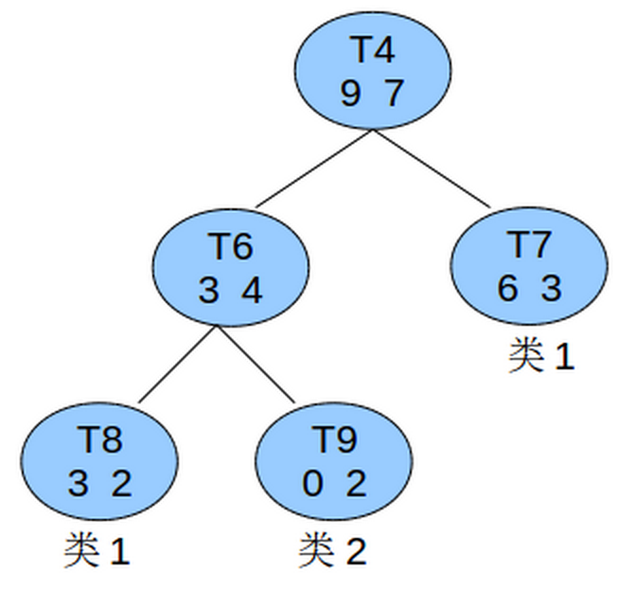
比如有个非叶子节点t4如图所示: 已知所有的数据总共有60条，则节点t4的节点误差代价为： 子树误差代价为：
自习
以t4为根节点的子树上叶子节点有3个，最终：
找到α值最小的非叶子节点，令其左右孩子为NULL。当多个非叶子节点的α值同时达到最小时，取 最大的进行剪枝。
Notes:
思考：剪枝后的节点输出结果怎么判断？？直接少数服从多数输出
如果属性有缺失，结果要怎么输出？1、少数服从多数；2、如果是回归：可以参考其他数据在节点向左和向右输出的比例，然后将其按照左右两边都输出最后进行加权

Slide 62
三种决策树学习算法
ID3 ： 利用信息增益来进行特征选择的决策树学习过程
C4.5： 信息增益率 g_{r}(D,A) = g(D,A) / H(A)
CART：基尼指数
总结：一个属性的信息增益越大，表明属性对样本的熵减少的能力更强，这个属性使得数据由不确定性变成确定性的能力越强。

Slide 63
随机森林的思想来源
12.5 随机森林
PAC
Bootstrap
Bagging
发展线
Probably Approximately Corerct
Bootstrap aggregation
Random forest
CART
一种学习模型
有放回的重采样：
1、样本的多样性
2、有些样本可能永远不会被采样到。这部分样本可以作为验证集
用随机抽取的方法训练出一群决策树来完成分类任务
Notes:
随机森林实用、常用算法
Probably Approximately Corerct 满足一定条件的弱学习算法的集成能得到强分类器
Bootstrap其中的一种常见方法：0.6325自助法
Bootstrap aggregation

Slide 64
12.5 随机森林
随机森林在bagging基础上做了修改。
两次随机抽取（核心思想）
从样本集中用Bootstrap（随机有放回采样）选出n个样本；
从所有属性中随机选择k个属性（特征），选择最佳分割属性作为节点建立CART决策树；
重复以上两步m次，即建立了m棵CART决策树
这m个CART决策树形成随机森林，通过投票表决结果，决定数据属于哪一类。
随机森林有两个重要参数：
（1）k：树节点预选的属性（变量）个数
（2）m：随机森林中树的个数
方式一
Notes:
解决过拟合的问题：（决策树分类面特别复杂）。可以不用剪枝。通过随机的方式避免过拟合。随机的方式使得决策树较弱了可以不用剪枝。
随机森林有两个重要参数：
（1）k：树节点预选的属性（变量）个数
（2）m：随机森林中树的个数
集成学习需要增加模型之间的多样性。

Slide 65
12.5 随机森林
随机森林，指的是利用多棵树对样本进行训练并预测的一种分类器。该分类器最早由Leo Breiman和Adele Cutler提出，并被注册成了商标。
简单来说，随机森林就是由多棵CART构成的。对于每棵树，它们使用的训练集是从总的训练集中有放回采样出来的，这意味着，总的训练集中的有些样本可能多次出现在一棵树的训练集中，也可能从未出现在一棵树的训练集中。在训练每棵树的节点时，使用的特征是从所有特征中按照一定比例随机地无放回的抽取的，根据Leo Breiman的建议，假设总的特征数量为M，这个比例可以是sqrt(M), 1/2sqrt(M), 2sqrt(M)。

Slide 66
12.5 随机森林
方式二
随机森林的训练过程：
(1)给定训练集S，测试集T，特征维数F。
确定参数：使用到的CART的数量t，每棵树的深度d，每个节点使用到的特征数量f；终止条件：节点上最少样本数s，节点上最少的信息增益m。
对于第i棵树，i=1,…,t：
(2)从S中有放回的抽取大小和S一样的训练集S(i)，作为根节点的样本，从根节点开始训练
(3)如果当前节点上达到终止条件，则设置当前节点为叶子节点。
如果是分类问题，该叶子节点的预测输出为当前节点样本集合中数量最多的那一类c(j)，概率p为c(j)占当前样本集的比例；如果是回归问题，预测输出为当前节点样本集各个样本值的平均值。
然后继续训练其他节点。若当前节点没有达到终止条件，则从F维特征中无放回的随机选取f维特征。利用这f维特征，寻找分类效果最好的一维特征k及其阈值th，当前节点上样本第k维特征小于th的样本被划分到左节点，其余的被划分到右节点（很容易理解，如果下一次该节点选出来的那一个属性是刚刚其父节点分裂时用过的属性，则该节点已经达到了叶子节点，无须继续分裂了）。继续训练其他节点。
(4)重复（2）(3)直到所有节点都训练过了或者被标记为叶子节点。完成一颗树
(5)重复(2),(3),(4)直到所有CART树都被训练过。
Notes:
分类问题：少数服从多数
回归问题：取平均

Slide 67
12.5 随机森林
利用随机森林的预测过程如下：
对于第1-t棵树，i=1-t：
(1) 从当前树的根节点开始，根据当前节点的阈值th，判断是进入左节点(<th)还是进入右节点(>=th)，直到到达某个叶子节点，并输出预测值。
(2) 重复执行(1)直到所有t棵树都输出了预测值。
如果是分类问题，则输出为所有树中预测概率总和最大的那一个类，即对每个c(j)的p进行累计；
如果是回归问题，则输出为所有树的输出的平均值。

Slide 68
12.5 随机森林
注：有关分类效果的评判标准，因为使用的是CART，因此使用的也是CART的评判标准，和C3.0,C4.5都不相同。
对于分类问题（将某个样本划分到某一类），也就是离散变量问题，CART使用Gini值作为评判标准。定义为Gini=1-∑(P(i)*P(i)), P(i)为当前节点上数据集中第i类样本的比例。例如：分为2类，当前节点上有100个样本，属于第一类的样本有70个，属于第二类的样本有30个，则Gini=1-0.7×07-0.3×03=0.42，可以看出，类别分布越平均，Gini值越大；类分布越不均匀，Gini值越小。在寻找最佳的分类特征和阈值时，评判标准为：argmax（Gini-GiniLeft-GiniRight），即寻找最佳的特征f和阈值th，使得当前节点的Gini值减去左子节点的Gini和右子节点的Gini值最大。
对于回归问题，相对更加简单，直接使用argmax(Var-VarLeft-VarRight)作为评判标准，即当前节点训练集的方差Var减去减去左子节点的方差VarLeft和右子节点的方差VarRight值最大。

Slide 69
12.5 随机森林
优点
训练速度比较快，容易做成并行方法，实现起来比较简单
对于不平衡的数据集来说，它可以平衡误差。
不容易过拟合，在当前所有算法中，具有极好的准确率；
能够有效地运行在大数据集上；
能够处理具有高维特征的输入样本，而且不需要降维；
能够评估各个特征在分类问题上的重要性；
在生成过程中，能够获取到内部生成误差的一种无偏估计；
对于缺省值问题也能够获得很好得结果。
缺点
随机森林已经被证明在某些噪音较大的分类或回归问题上会过拟合。
对于多分类变量问题，无法提高基学习器的准确性

Slide 70
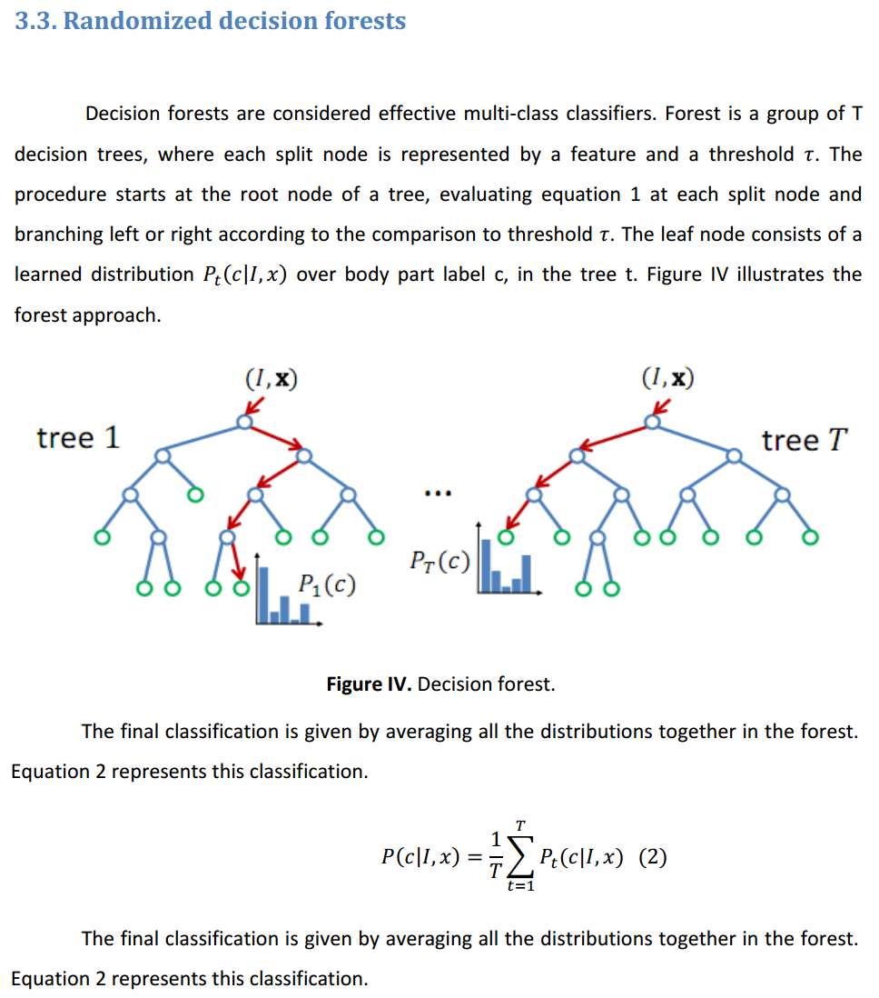
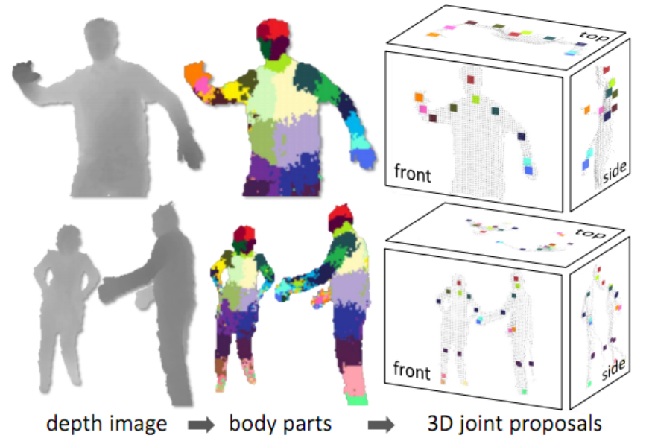
16.6 实例分析：Kinect
Real-Time Human Pose Recognition in Parts from Single Depth Images, Jamie Shotton etc,2001,

Slide 71
其它
Boosting tree(提升树)：以决策树为基函数的提升方法；以分类树或回归树为基本分类器的提升方法。
提升树被认为是统计学习中性能最好的方法之一。

Slide 72
ending

Slide 73
后面三页为练习用数据

Slide 74
例：如下表所述的天气数据，学习目标是 预测Play or not play?
Outlook | Temperature | Humidity | Windy | Play?
sunny | hot | high | false | no
sunny | hot | high | true | no
overcast | hot | high | false | yes
rain | mild | high | false | yes
rain | cool | normal | false | yes
rain | cool | normal | true | no
overcast | cool | normal | true | yes
sunny | mild | high | false | no
sunny | cool | normal | false | yes
rain | mild | normal | false | yes
sunny | mild | normal | true | yes
overcast | mild | high | true | yes
overcast | hot | normal | false | yes
rain | mild | high | true | no
共14个实例：9个正例（yes），5个负例（no）
当前数据D（原始状态）的信息量用熵来计算：
Notes:
本例可用，2021zlm修改版面，此处H（D），后面要用。
本例数据可作为习题用zlm2021

Slide 75
续上：选取Outlook属性来划分，见下图
在用Outlook属性划分后，可以看到数据被分成三份，则各分支的信息（熵）计算如下：
划分后的信息总量应为：
back
Notes:
本例可用，2021zlm修改版面

Slide 76
续：
Outlook | Temperature | Humidity | Windy | Play?
sunny | hot | high | false | no
sunny | hot | high | true | no
overcast | hot | high | false | yes
rain | mild | high | false | yes
rain | cool | normal | false | yes
rain | cool | normal | true | no
overcast | cool | normal | true | yes
sunny | mild | high | false | no
sunny | cool | normal | false | yes
rain | mild | normal | false | yes
sunny | mild | normal | true | yes
overcast | mild | high | true | yes
overcast | hot | normal | false | yes
rain | mild | high | true | no
S=[9+,5-]
E=0.940
S=[9+,5-]
E=0.940
Windy
Humidity
Yes
High
No
Low
[6+,2-]
[3+,3-]
[3+,4-]
[6+,1-]
E=0.811
E=1.00
E=0.985
E=0.592
InfoGain (S, Humidity)
=0.940-(7/14)*0.985-(7/14)*0.592
=0.151
InfoGain(S, Windy)
=0.940-(8/14)*0.811-(6/14)*1.0
=0.048
InfoGain (S, Outlook)=0.940-(5/14)*0.971-(4/14)*0- (5/14)*0.971 = 0.940-0.693 =0.247
InfoGain (S, Temperature)=？？？
Notes:
根节点的E为H(S),子节点的E为H（Sa）
Zlm调整2021

